Slide 1
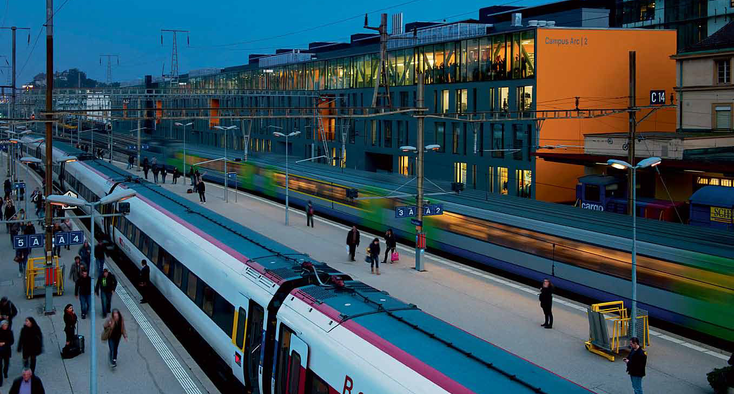
Bienvenue

Slide 2

Introduction à la robotique industrielle

Slide 3
Présentation des intervenants
Arnaud Gay des Combes (AGC)
arnaud.gaydescombes@he-arc.ch
Tél: +41 32 930 22 70
Site principal: Saint-Imier
Frédéric Mathez (FMA)
frederic.mathez@he-arc.ch
Tél: +41 32 930 14 08
Site principal: Saint-Imier

Slide 4
Sommaire
Sécurité
La robotique industrielle
Terminologie
Types de robots et architectures

Slide 5
Sécurité dans les laboratoires
Un robot est une machine dangereuse
Ne jamais laisser un robot seul sous puissance
Ne jamais s’asseoir, ni lire, ni écrire sur les tables des robots
Tester les boutons d’ARRÊT D’URGENCE lors de la mise en puissance
Imposer dès le départ une vitesse très réduite
Avoir la main sur le bouton d’ARRÊT D’URGENCE lors de chaque déplacement du robot

Slide 6
Sécurité dans les laboratoires
Ne jamais se trouver dans la zone de volume de préhension du robot lorsque ce dernier exécute un programme
Réfléchir aux conséquences des actions déclenchées avec le clavier ou la souris, et veiller aux autres personnes présentes près de l’application.
Ne pas exécuter des programmes autres que les siens sans autorisation préalable.
Avertir immédiatement les responsables lors d’incidents, même mineurs
Aucunes modifications sur le câblage autorisées
Ne jamais travailler seul sur une installation

Slide 7
Sécurité dans les laboratoires
Une installation industrielle est toujours carénée, empêchant toute interférence entre le robot et les utilisateurs.
•Lors des opérations de réglage et de maintenance, avec les portes ouvertes, un robot peut fonctionner en mode manuel. La vitesse de chaque axe est alors limitée, et la vitesse tangentielle maximale très faible (~250 mm/s)
•Au laboratoire, les robots peuvent fonctionner en mode automatique, à 100% de leur capacité, et sans carénage !!
Notes:
On utilise la fonction d’initialisation ExInitMan() qui bloque le robot en mode manuel, ce qui limite les vitesse maximum, et oblige l’utilisateur à maintenir la touche play pour autoriser les mouvements durant toute l’exécution du cycle.
Dans le cadre de nos laboratoires, tout les programmes seront démarrés avec ce mode.

Slide 8
Robotique industrielle
Généralités : Types d’assemblages (production), composants d’une cellule robotique, périphériques …
Architecture : série (cartésien, SCARA, anthropomorphe), parallèle, hybride
Robots collaboratifs
Caractéristiques des robots : degrés de liberté, répétabilité, enveloppe de travail, charge nominale et maximale, vitesses, environnement de travail, système de commande

Slide 9
Types d’assemblage: Avantages et inconvénients
Notes:
Facteurs de décision :
Lorsque vous choisissez entre l'assemblage manuel, automatique et robotique, plusieurs facteurs clés doivent être pris en compte. Voici les principaux facteurs à considérer :
Complexité de la tâche :
Plus la tâche d'assemblage est complexe, avec de nombreuses étapes et des exigences de précision élevées, plus il peut être avantageux d'opter pour l'automatisation ou la robotique. Les tâches simples peuvent être réalisées de manière plus rentable manuellement.
Volume de production :
Le volume de production est un facteur déterminant. Pour de grandes séries de production, l'automatisation ou la robotique peuvent être rentables en raison de leur vitesse constante. En revanche, pour de petites séries ou des produits personnalisés, l'assemblage manuel est souvent préférable.
Flexibilité et adaptation :
L'assemblage manuel offre une grande flexibilité pour changer rapidement de tâche ou de produit, ce qui peut être un avantage si votre production nécessite fréquemment des ajustements. L'automatisation et la robotique sont moins flexibles et nécessitent souvent des modifications coûteuses pour changer de tâche.
Coûts :
Les coûts initiaux et opérationnels doivent être pris en compte. L'assemblage manuel a généralement des coûts initiaux plus faibles, mais des coûts de main-d'œuvre plus élevés à long terme. L'automatisation et la robotique ont des coûts initiaux plus élevés mais peuvent être plus rentables sur de longues séries de production.
Qualité et précision :
Si la qualité et la précision sont essentielles, l'automatisation et la robotique sont souvent préférables en raison de leur capacité à effectuer des tâches répétitives avec une précision constante. L'assemblage manuel peut être sujet à des variations.
Maintenance et fiabilité :
L'entretien des systèmes automatisés et robotiques est essentiel pour assurer leur fiabilité. Il faut prévoir des coûts de maintenance et des temps d'arrêt potentiels. L'assemblage manuel nécessite moins de maintenance, mais il est soumis à l'erreur humaine.
Évolution de la technologie :
La technologie évolue rapidement dans le domaine de l'automatisation et de la robotique. Il est important de suivre les dernières avancées pour tirer parti des améliorations potentielles.
Normes et réglementations :
Certaines industries sont soumises à des normes de qualité strictes ou à des réglementations de sécurité. Assurez-vous que la méthode d'assemblage choisie respecte ces exigences.
{From chat GPT}

Slide 10
Types d’assemblage: Avantages et inconvénients
Type d’assemblage | Avantages | Inconvénients
Manuel | Temps de mise en œuvre rapide | Cadence lente
 | Flexible | Qualité pas constante
 | Coût d’investissement à court terme bas | Coût de la main d’œuvre
Analyse coûts/bénéfices à partir d’un certain volume
Automatique | Cadence très rapide | Temps de mise en œuvre élevé
 | Qualité constante | Coût d’investissement à court terme élevé
 | Travail 24/24h 3x8h | Dédié à un produit
Robotique | Flexible | Cadence lente
 | Qualité constante | Temps de mise en œuvre élevé
 | 24/24h 3x8h | Coût d’investissement à court terme élevé
Notes:
Pour mieux comprendre l'impact du choix de la méthode d'assemblage, examinons quelques exemples concrets :
Automobiles :
Dans l'industrie automobile, l'assemblage automatisé est couramment utilisé pour les tâches de soudure, de peinture et d'assemblage de composants tels que les moteurs et les transmissions. Cette automatisation permet une grande précision et une production à grande échelle, garantissant la qualité et la cohérence. En revanche, les tâches d'assemblage final, telles que l'installation de l'intérieur, peuvent nécessiter un travail manuel pour s'adapter aux préférences des clients.
Électronique grand public :
L'assemblage robotique est couramment utilisé dans la fabrication de produits électroniques, tels que les smartphones et les tablettes. Les robots peuvent effectuer des soudures délicates et l'assemblage de composants électroniques avec une précision inégalée. Cela garantit la qualité des produits et une production rapide. L'automatisation est également utilisée pour les tests de qualité et l'emballage.
Industrie pharmaceutique :
Dans la production pharmaceutique, l'automatisation est cruciale pour garantir la précision et la traçabilité des médicaments. Les robots sont utilisés pour l'assemblage de dispositifs médicaux, la manipulation de produits chimiques et l'emballage des médicaments. Cela garantit une production conforme aux normes de qualité strictes de l'industrie.
Agriculture :
Dans l'agriculture moderne, les robots sont de plus en plus utilisés pour les tâches d'assemblage, telles que la plantation, la récolte et l'emballage de produits agricoles. Ces robots peuvent travailler de manière autonome dans des environnements extérieurs et effectuer des tâches de manière efficace, ce qui réduit la dépendance à la main-d'œuvre humaine.
Industrie aérospatiale :
L'assemblage de pièces d'aéronefs, telles que les moteurs et les ailes, exige une précision extrême pour garantir la sécurité. Les robots sont utilisés pour effectuer des tâches complexes d'assemblage et de soudage, réduisant ainsi le risque d'erreurs humaines.
Industrie alimentaire :
Dans la fabrication d'aliments emballés, l'automatisation est utilisée pour le remplissage, l'étiquetage, la scellée et l'emballage. Cela garantit la cohérence des portions et la sécurité alimentaire.
Ces exemples montrent comment le choix de la méthode d'assemblage peut avoir un impact significatif sur la qualité, la productivité et l'efficacité dans différents secteurs industriels. Chaque cas dépend des besoins spécifiques de l'application et des exigences de qualité propres à l'industrie.

Slide 11
Composants d’une cellule robotique - Robot
Le contrôleur
Bras robotisé
Boîtier de commande

Slide 12
Composants d’une cellule robotique - Communication
Ethernet : - Réseau machine
- Réseau entreprise
Périphérie : - EtherCAT, Modbus, Profinet, Profibus, etc.

Slide 13
Composants d’une cellule robotique - Périphériques

Slide 14
Terminologie – Caractéristiques des robots industriels
Le nombre de degrés de libertés
La répétabilité
L’enveloppe de travail
La charge transportable admise
Vitesse maximum (par axes -> °/s ou cartésien -> m/s)
L’environnement de travail
La compliance (ou rigidité)
Le système de commande

Slide 15
Famille d’architecture de robots : Série
Robot Cartésien

Slide 16
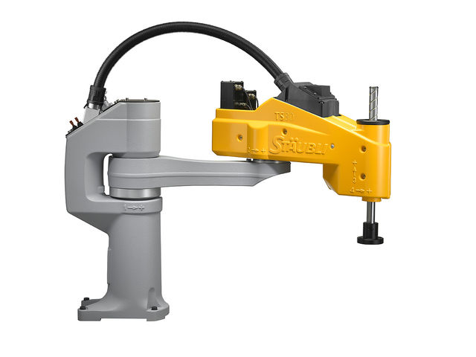
Famille d’architecture de robots : Série
Scara
Notes:
Selective Compliance Assembly Robot Arm

Slide 17
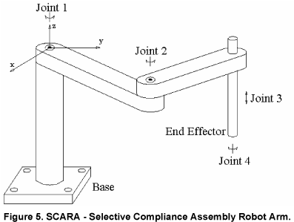
Robot Scara : Degrés de liberté

Slide 18
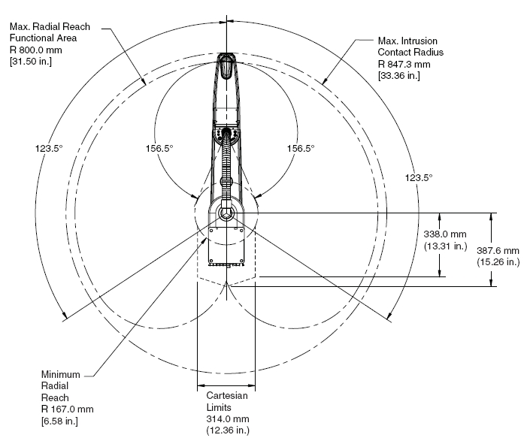
Robot Scara : Enveloppe de travail

Slide 19
Robot Scara : Exemple
https://www.youtube.com/watch?v=aQBeTSCpQ6k
https://www.youtube.com/watch?v=zzpOtrI-qPc

Slide 20
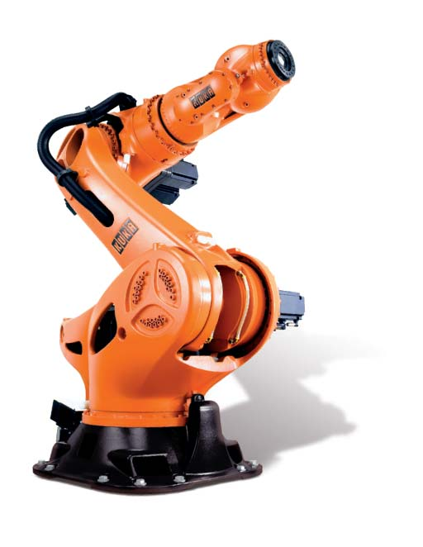
Famille d’architecture de robots : Série
Anthropomorphe

Slide 21
Robot anthropomorphe – Degrés de libertés

Slide 22
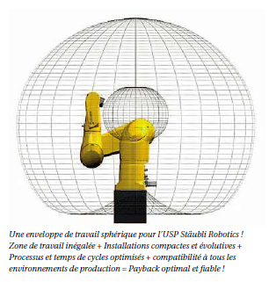
Robot anthropomorphe – Enveloppe de travail

Slide 23
Robot anthropomorphe – Exemple
Transport:
https://www.youtube.com/watch?v=gqZNzUQoSMA
Usine d’assemblage Tesla:
https://www.youtube.com/watch?v=8_lfxPI5ObM
Terminaison de pièce:
https://www.youtube.com/watch?v=tAt0k8LPd-Y

Slide 24


Slide 25
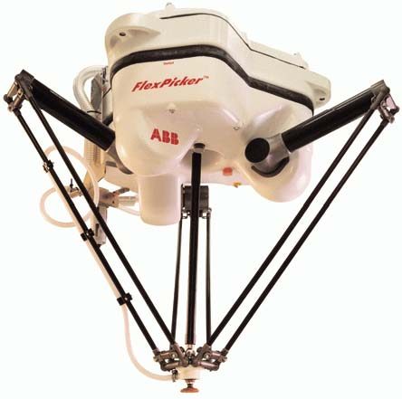
Famille d’architecture de robots : Parallèle
Delta

Slide 26
Robot Delta: Degrés de liberté et enveloppe de travail

Slide 27
Robot Delta: Exemple
https://www.youtube.com/watch?v=v9oeOYMRvuQ

Slide 28
Famille d’architecture de robots : Hybrides

Slide 29
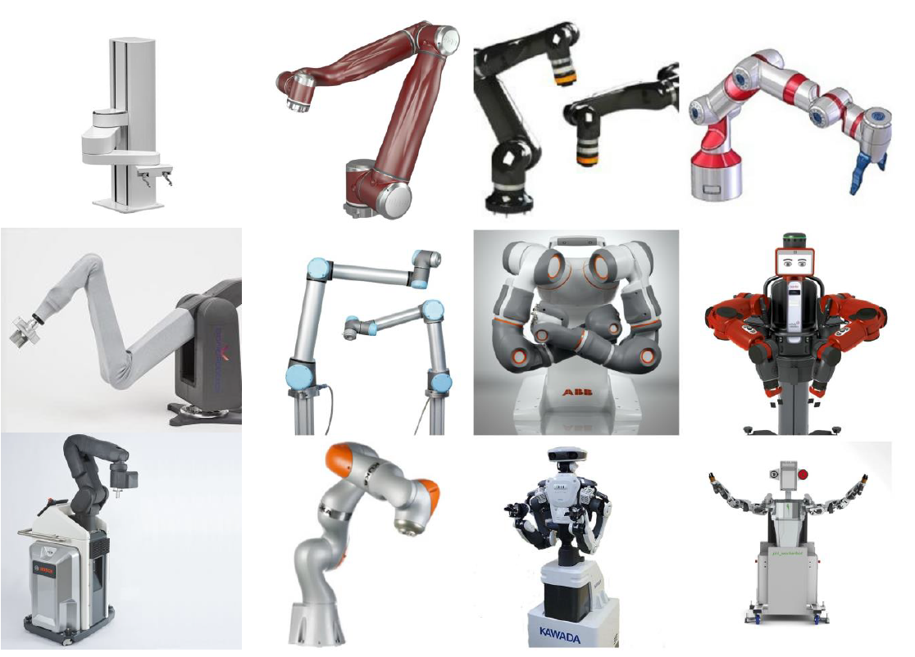
Robots collaboratifs

Slide 30
Système robotique collaboratifs ou coopératif ?
Système collaboratif:
Système utilisant un robot capable de travailler dans un espace proche d’un être humain sans dispositif spécifique de sécurité externe.
Système coopératif:
Système utilisant un équipement de sécurité et un robot industriel afin de sécuriser l’environnement pour permettre au robot et à l’humain d’effectuer des tâches simultanées durant un processus automatique
Source: https://www.automationworld.com/home/blog/13743032/theres-a-big-difference-between-collaborative-and-cooperative-robots

Slide 31
Système robotique collaboratifs ou coopératif ?
Les avantages d’un robot collaboratif par rapport à un robot coopératifs ne sont pas évidement à déterminer sans une analyse approfondie.
Les robots collaboratifs sont généralement plus lents et un charge utiles moins élevée.
Source: https://www.automationworld.com/home/blog/13743032/theres-a-big-difference-between-collaborative-and-cooperative-robots

Slide 32
Robots collaboratifs - Exemple
https://www.youtube.com/watch?v=PEft1BTHBQU
https://www.youtube.com/watch?v=r7gU74Yv9Es

Slide 33
Résumé des architectures
Notes:
Source: Google images

Slide 34
Systèmes de coordonées
World
Tool
Frame (repère)

